Slide 1
This is GIS

Slide 2
Děkuji že jste přišli

Slide 3


Slide 4
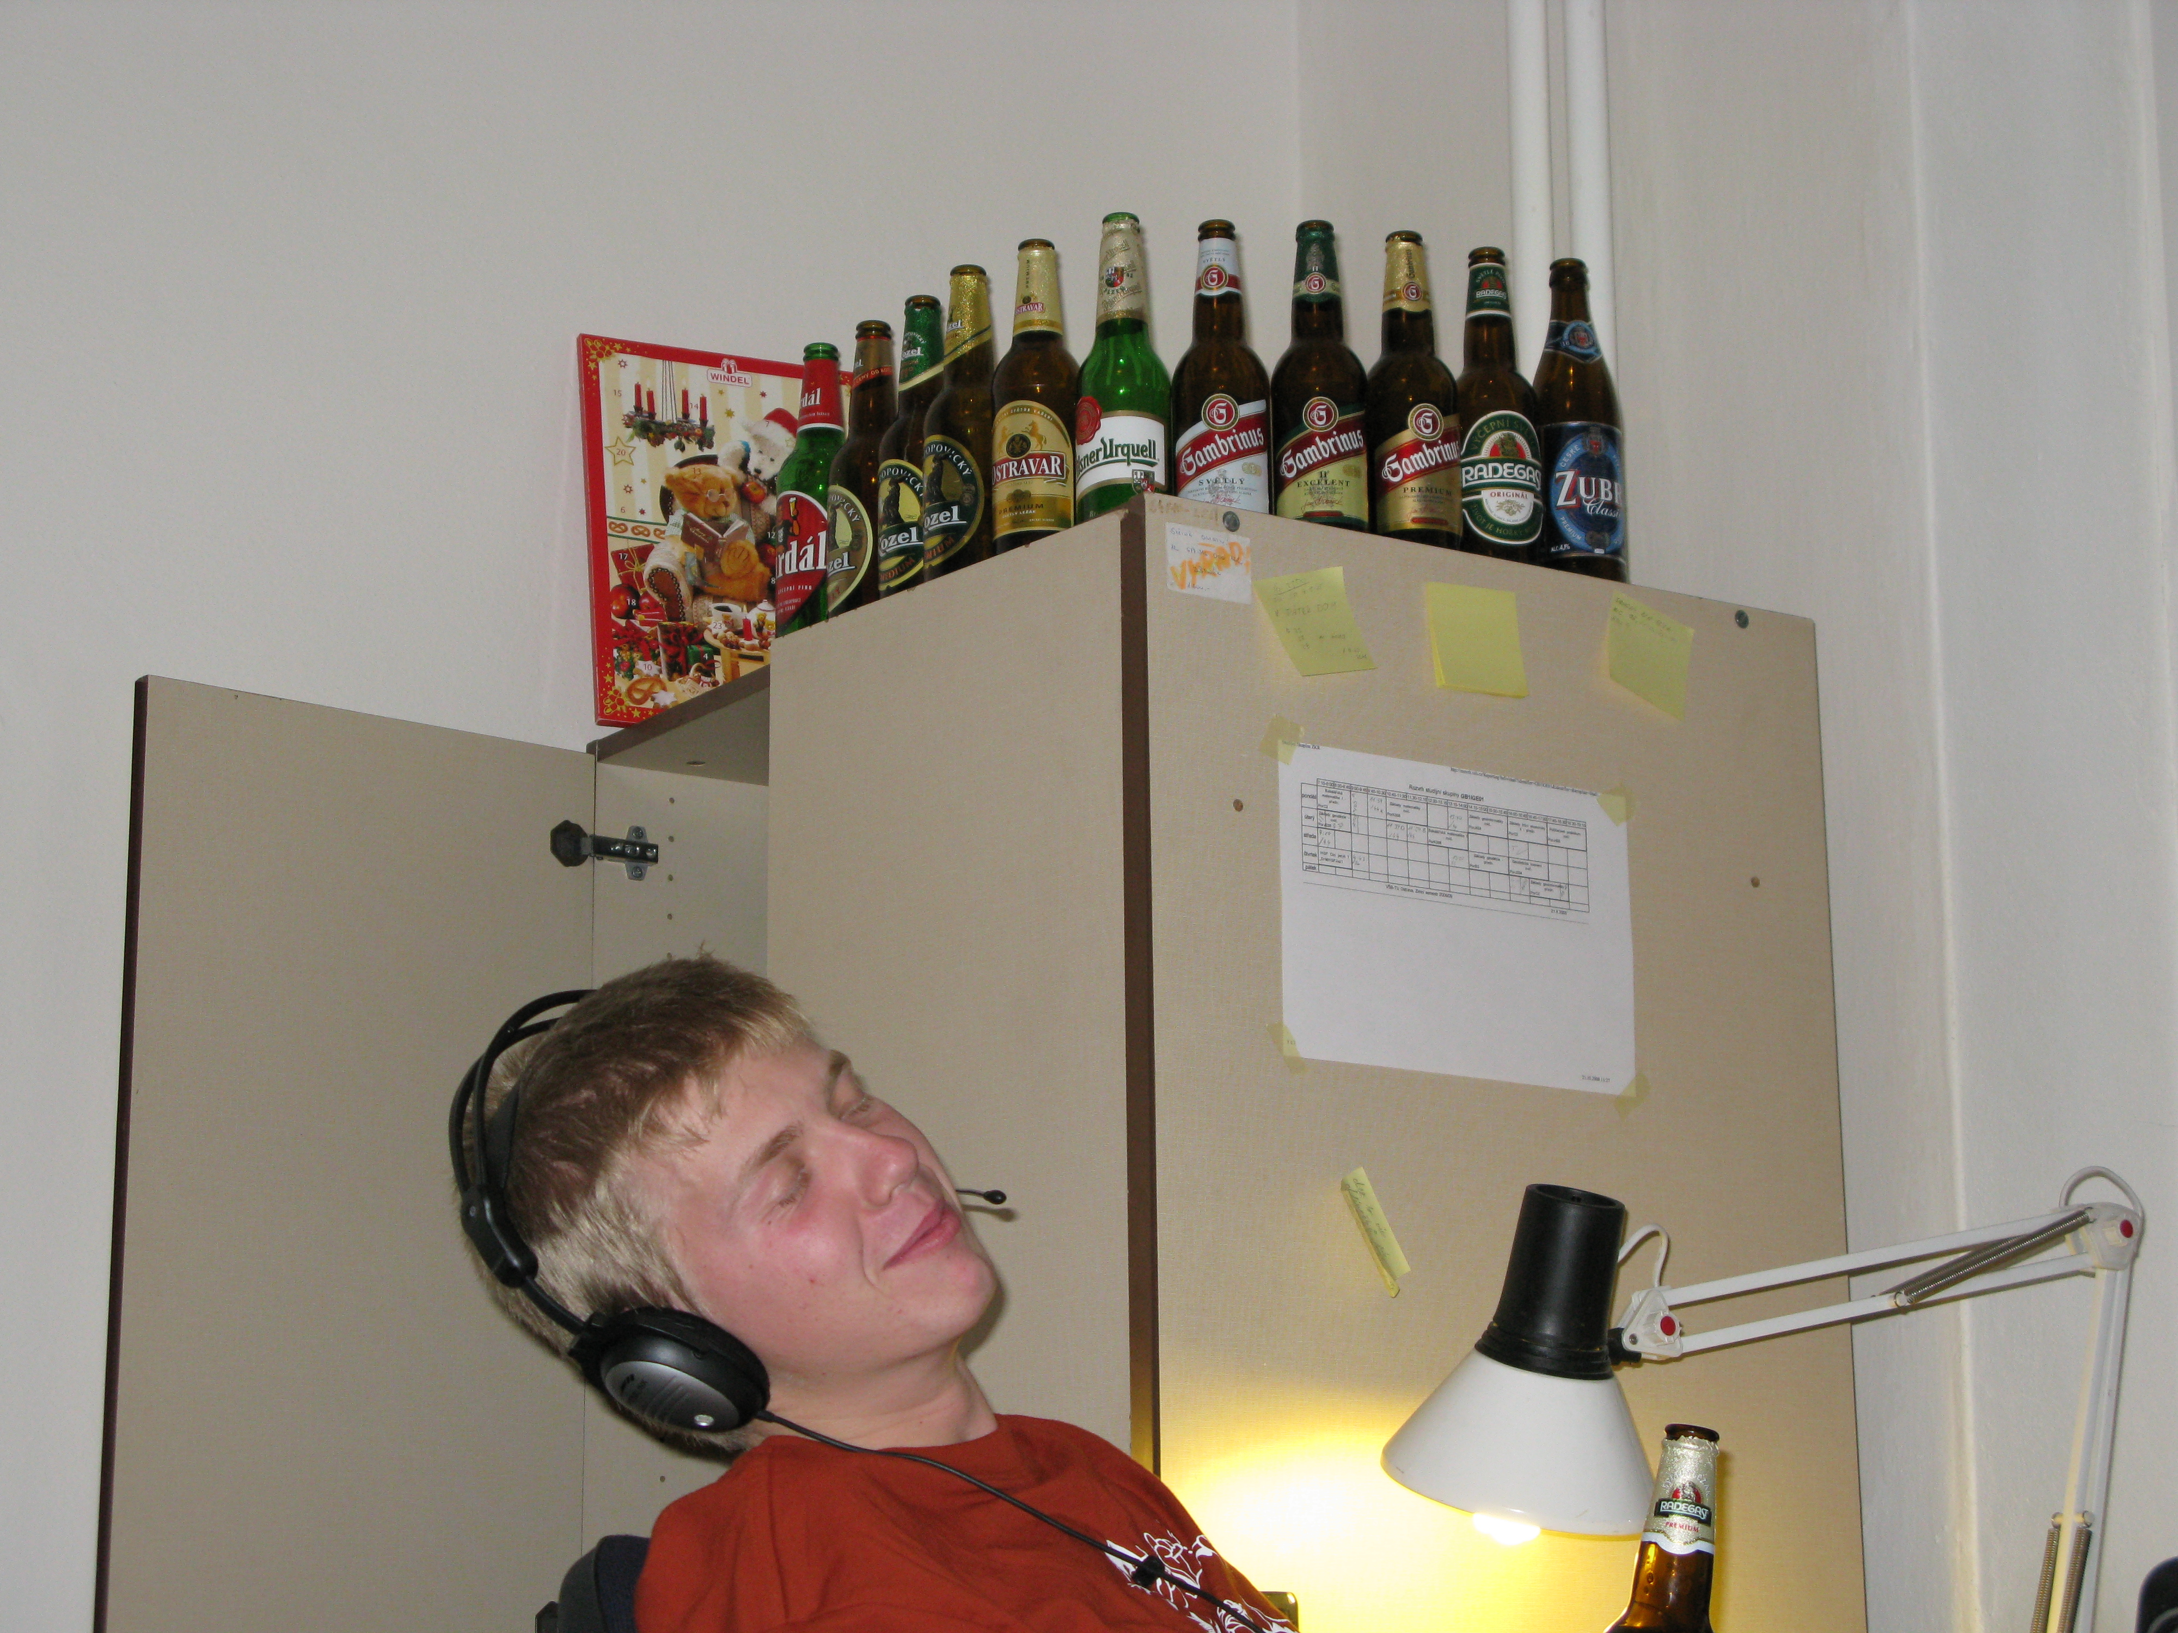

Slide 5
Něco na tom webu bude
Obecný nedostatek programátorů v ČR
Ještě větší nedostatek GISáků

Slide 6
Proč tento kurz
Rozšíření možností běžného studia
Silná orientace na close source
Možná spolupráce
OGI

Slide 7
O čom to bude
Reakce
Reakce
Informace
Reakce
Reakce
Reakce
Reakce
Reakce
Reakce
Reakce
Reakce
Reakce
Reakce
Reakce
Reakce
Reakce

Slide 8


Slide 9
Znovu
Vlastní PC
Spíše představení možností
Budu se nažit, ale kameny neházejte

Slide 10
Co je to GIS
GIS je funkční celek vytvořený integrací technických a programových prostředků, geodat, pracovních postupů, obsluhy, uživatelů a organizačního kontextu, zaměřený na sběr, ukládání, správu, analýzu, syntézu a presentaci geodat pro potřeby popisu, analýzy, modelování a simulace okolního světa s cílem získat nové informace potřebné pro racionální správu a využívání tohoto světa.

Slide 11
BAZINGA !!!

Slide 12
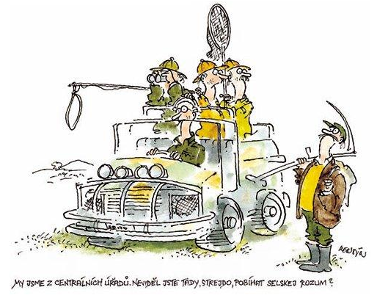

Slide 13
Co je to GIS
GIS je funkční celek vytvořený integrací technických a programových prostředků, geodat, pracovních postupů, obsluhy, uživatelů a organizačního kontextu, zaměřený na sběr, ukládání, správu, analýzu, syntézu a presentaci geodat pro potřeby popisu, analýzy, modelování a simulace okolního světa s cílem získat nové informace potřebné pro racionální správu a využívání tohoto světa.

Slide 14
Co je to GIS
Doba mráčková
Zaměříme se především na prezentaci dat

Slide 15
Musíte umět!!!
„Žádný učený z nebe nespadl“
skoro

Slide 16
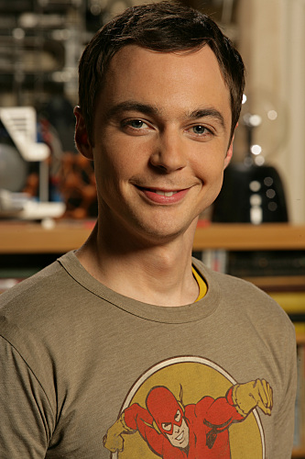

Slide 17
Musíte umět!!!
Sliboval jsem
Lhal jsem

Slide 18
Musíte umět!!!
Angličtina
Základy progrmování
JS, HTML
Datové typy, funkce, objekty
Programování se nedá naučit
Samostudium

Slide 19
BAZINGA ?
NE!

Slide 20
A dále…
Vývojové prostředí
Prostor na vývoj – můj DÚ
Čas na vývoj

Slide 21
CHECKPOINT

Slide 22
Co nás čeká
HTML
JS
SQL
BASH/SHELL
CSS
XML
GIT
SLD
JSON, SHP, geoTIFF, PHP, PYTHON, JAVA

Slide 23
Není to jen o jazyku
OpenLayers
GEOSERVER
Postgis
Ogr2ogr
GDAL
Mapserver, mapfish, leaflet…

Slide 24
Jak začít
programujete.cz
opengeo.org

Slide 25
Stránky kurzu
http://ligeo.posterous.com/

Slide 26
Změna času konání ???

Slide 27
Příště
OpenLayers
Mít PC, popřípadě připravené prostředí na učebně
Znát HTML, JS

Slide 28
Dotazy

